Slide 1
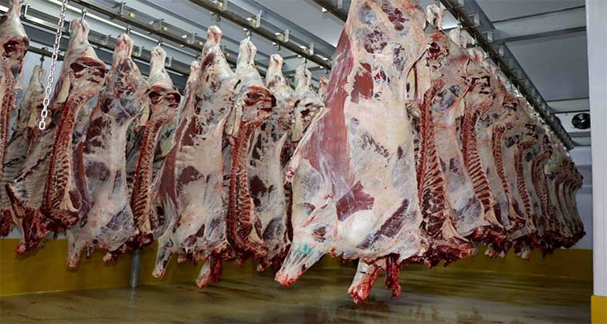
MEZBAHA ATIKSULARININ
TEK VE BİRLEŞİK
ELEKTROKİMYASAL OKSİDASYONLA ARITILMASI
(26 Mayıs 2021)
Hazırlayan :Zahide DELİOĞLAN
Öğretim Üyesi :Doç.Dr. Ömür GÖKKUŞ
Notes:
1

Slide 2
GİRİŞ
Mezbahalardan gelen atıksular en tehlikeli atıksulardan biridir. Değişken bir bileşim sunar ve sadece hayvan kalıntılarının varlığıyla değil, aynı zamanda zemin temizleme ürünleri ve dezenfektanlar gibi kalıcı kimyasallarla da karakterize edilir. Bu durum mezbaha atıksuyunu potansiyel bir tehlikeli organik madde kaynağı yapar. Bu tür atıksular geleneksel fiziksel-kimyasal işlemlerle tamamen arıtılamadığından mezbaha atıksularının uygun şekilde arıtılmasına izin veren yeni, temiz ve verimli teknolojilerin geliştirilmesi gereklidir.
Yapılan çalışmalar bu tür atıksuların arıtılmasında EAOP’ların etkili olabileceğini göstermiştir.

Slide 3
MAKALEYE AİT İNCELEME
1.Makale Hakkında Bilgiler (2020)
-Çalışmanın Adı: Single and combined electrochemical oxidation driven processes for the treatment of slaughterhouse wastewater (Mezbaha atıksularının arıtılması için tek ve birleşik elektrokimyasal oksidasyonla çalışan prosesler)
-Çalışmayı Yapan: Pello Alfonso-Muniozguren, Salvador Cotillas, Rui A.R. Boaventura, Francisca C. Moreira, Judy Lee, Vítor J.P. Vilar
-Çalışmanın Önemi: Yazarların bildiği kadarıyla, EO'nun bir mezbaha atıksuyunun arıtılması için bir BDD anodu, EO/H₂O₂, EO/UVC ve EO/UVC/H₂O₂ süreçlerinin uygulanmasına ilişkin ilk rapordur. Çalışmada, gerçek bir mezbaha atıksuyundan rekalsitran organiklerin, askıda katıların ve rengin uzaklaştırılması için tek başına veya ön ozonlama ile birlikte BDD anot ve EO ile ilgili süreçler kullanılarak EO'nun uygulanmasına odaklanılmıştır.

Slide 4
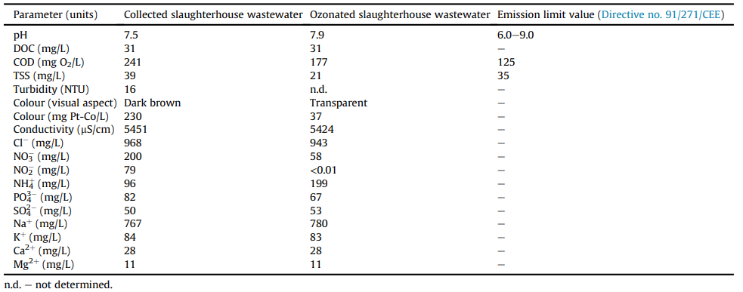
MAKALEYE AİT İNCELEME
2.Materyal ve Yöntem
Atıksu, Portekiz'in kuzeyinde bulunan bir domuz mezbahasından alınmıştır. Yüksek KOİ, sınırın biraz üzerinde TAKM ve koyu kahverengi renge sahiptir.
Atıksu alınmadan önce (i) kum filtre, (ii) yağ tutucu, (iii) aktif çamur biyolojik reaktöründe biyolojik işlem ve (iv) çökeltme işlemlerine tabi tutulmuştur.
Tablo.1 Mezbaha atıksuyunun fizikokimyasal özellikleri

Slide 5
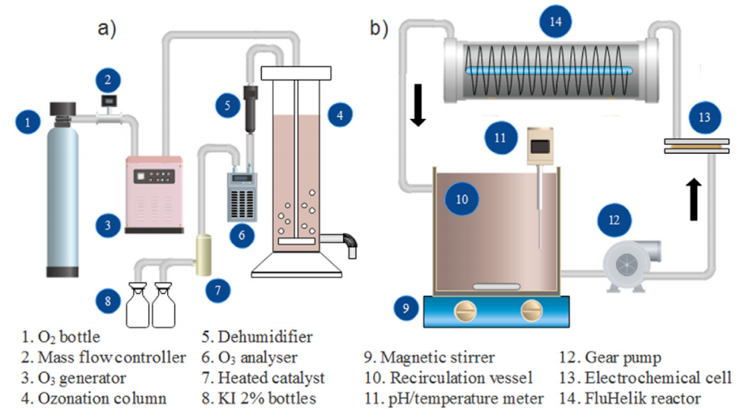
MAKALEYE AİT İNCELEME
İşlem görmüş atıksuya EO, EO/H₂O₂, EO/UVC ve EO/UVC/H₂O₂ prosesleri tek başına veya ön ozonlama ile birlikte uygulanmıştır.
Sistemde BDD anot ve platin (Pt) katot kullanılmıştır.
Şekil.1 Deney düzeneğinin şeması: (a) ozonlama sistemi ve (b) elektrokimyasal sistem

Slide 6
MAKALEYE AİT İNCELEME
Ön arıtma olan ozonlamada 1.4 L atıksuya 10 dakika süreyle 0.3 L/dakika gaz akış hızında 100 mgO₃/L_{gaz} lık sabit bir ozon dozu uygulanmıştır. Enjekte edilen ve tüketilen ozonun yanı sıra sıcaklık ve pH sürekli olarak izlenmiştir.
EAOP'ları gerçekleştirmek için 1.4 L hacimli mezbaha atıksuyu (ozonlama ile ön arıtılmış olarak veya ön arıtmasız) resirkülasyon kabına yerleştirilmiş ve solüsyon sisteme pompalanmıştır. Daha sonra termostatik banyo ile çözelti 25 ±1ºC sıcaklığa ayarlanmıştır.

Slide 7
MAKALEYE AİT İNCELEME
EO/H₂O₂ ve EO/H₂O₂/UVC işlemlerinde başlangıçta 850 mg H₂O₂/L eklenmiş ve uygun homojenizasyondan sonra (10 dak.) bir ilk kontrol numunesi alınmıştır.
EO ve EO/H₂O₂ süreçleri için, 100 mA/cm² sabit akım yoğunluğunda reaksiyon başlatılmıştır. EO/UVC ve EO/H₂O₂/UVC işlemleri için UVC lambası da devreye alınmıştır.
Farklı zaman aralıklarında örnekler alınmıştır. Reaksiyon sırasında, termostatik banyonun sıcaklığı, iç çözeltiyi 25±1ºC'de tutacak şekilde düzenlenmiştir.
Reaksiyon sırasında pH ayarlanmamıştır.

Slide 8
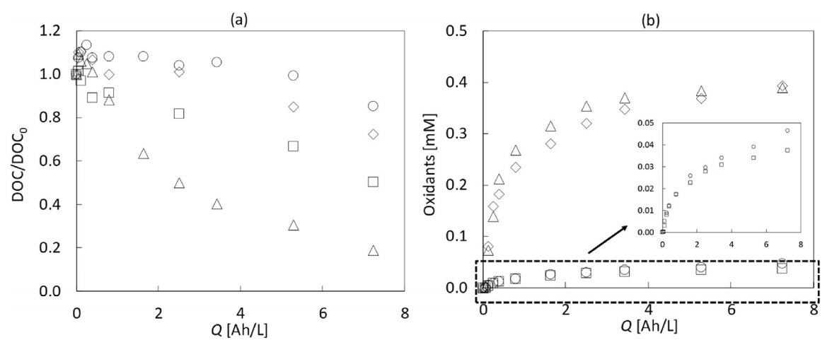
MAKALEYE AİT İNCELEME
3.Sonuçlar ve Tartışma
3.1.EAOP'lerin tek başına uygulanması
Şekil.2 (a) Q'nun bir fonksiyonu olarak normalleştirilmiş ÇOK bozunması, Çalışma koşulları: 100 mA/cm² sabit akım yoğunluğu, 25ºC çözelti sıcaklığı, 7,5 ilk çözelti pH'ı, 1,4 L başlangıç ​​hacmi, 850 mg/L ilk H₂O₂ ilavesi ve 11 W UVC lambası.
UVC/H₂O₂ ile mezbaha atık suyunun ön-ozonlama olmaksızın arıtılması.
Şekil 2a, 100 mA/cm² akım yoğunluğunda EO, EO/H₂O₂, EO/UVC ve EO/UVC/H₂O₂ prosesleriyle ön arıtılmış mezbaha atık suyunun arıtılması sırasında spesifik yükün (Q) bir fonksiyonu olarak ÇOK giderimini göstermektedir.

Slide 9
MAKALEYE AİT İNCELEME
EO sürecinin zayıflığına rağmen ÇOK giderimi olmuştur. Bu, anot yüzeyine doğrudan elektron transferiyle düşük ölçüde organik oksidasyonun oluştuğunu ve HClO, ClO ve Cl₂ gibi aktif klor türlerinin düşük miktarlarda üretildiğini ve/veya bu türlerin organik oksidasyona az bir katılımını gösterir. Reaksiyonlar sırasında kaydedilen pH'da (pH 7-8), baskın aktif klor türü HClO’dur. Ayrıca ClO₃⁻ ve ClO₄⁻ de oluşabilir ki bunlar çok zayıf oksidanlardır ve insan sağlığı için tehlikelidir.

Slide 10
MAKALEYE AİT İNCELEME
Şekil.2 (a) Q'nun bir fonksiyonu olarak normalleştirilmiş DOC bozunması, (b) Q'nun bir fonksiyonu olarak serbest oksidan konsantrasyonu. Çalışma koşulları: 100 mA/cm² sabit akım yoğunluğu, 25ºC çözelti sıcaklığı, 7,5 ilk çözelti pH'ı, 1,4 L başlangıç ​​hacmi, 850 mg/L ilk H₂O₂ ilavesi ve 11 W UVC lambası.
UVC/H₂O₂ ile mezbaha atık suyunun ön-ozonlama olmaksızın arıtılması.
Düşük miktarlarda HClO ve ClO⁻ oluşumu, EO işlemi sırasında iyodometrik titrasyonla belirlenen düşük miktarda oksidan ile doğrulanmıştır (Şekil 2b). İyodometrik titrasyon yöntemi, HClO, ClO⁻, Cl₂, ClO₂ ve H₂O₂ gibi oksidanları tespit edebilmekte, pH yeterince asidik olmadığından ClO₃ ve ClO₄'ü belirleyememektedir.

Slide 11
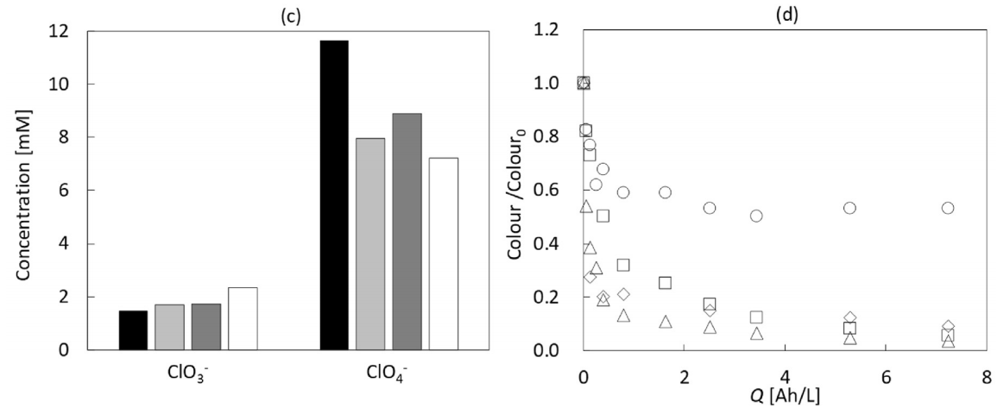
MAKALEYE AİT İNCELEME
Şekil.2 (c) reaksiyon sonunda ClO₃ ve ClO₄⁻ konsantrasyonu ve (d) renk bozulması
EAOP'lar UVC/H2O2)
Şekil 2c, iyon kromatografisiyle belirlenen ClO₃⁻ ve ClO₄⁻ içeriklerini göstermektedir. ClO₄⁻ ,Cl⁻ oksidasyonunun son ürünü olduğu için ClO₃⁻'den çok daha yüksek miktardadır ve ClO₃⁻, elektrokimyasal prosesler sırasında tipik bir ara bileşik eğilimini takip eder. Tüm süreçler için ilk reaksiyon anlarında ani bir renk bozulması sağlanmıştır (Şekil 2d).

Slide 12
MAKALEYE AİT İNCELEME
EO'ya H₂O₂ eklenmesi, TOK giderimini biraz iyileştirmiştir. Bu durum H₂O₂'nin oksitleme potansiyeline bağlanabilir. Bu oksidan, EO işlemi sırasında oluşan bazı yan ürünleri bozmuş ve/veya elektrojenlenmiş ClO₃⁻ ile reaksiyona girerek, güçlü bir dezenfektan olan ClO₂'ye ayrışmasını desteklemiş olabilir.
EO işlemine kıyasla EO/H₂O₂ işleminde daha yüksek miktarda oksidan varlığı bulunmaktadır (Şekil 2b). EO/H₂O₂ işleminde (Şekil 2c) EO işlemine kıyasla daha düşük ClO₄⁻ miktarı, HClO'nun bir kısmının elektrokimyasal olarak oksitlenmesini önleyen H₂O₂ 'nin HClO ile reaksiyonuna ve ClO₃⁻ oluşumuna atfedilebilir.
EO sırasında UVC ışığının sağlanması, mineralizasyon kapsamı açısından H₂O₂ eklenmesinden daha faydalı olmuştur (Şekil 2a). Oluşan HClO’dan OH⁻ ve Cl⁻ radikalleri üretilmiş ve UVC ışığı bazı organik yan ürünleri bozmuş olabilir.

Slide 13
MAKALEYE AİT İNCELEME
HClO’nun ayrışması EO/UVC işleminde EO işlemine kıyasla (Şekil 2c) daha düşük miktarlarda ClO₄⁻ birikmesine yol açmış olabilir, çünkü daha az HClO, ClO₃⁻ ve ClO₄⁻'ye dönüştürülebilmiştir. EO/UVC ve EO süreçlerindeki toplam oksidan miktarı oldukça benzerdir (Şekil 2b). HClO’nun bir ara madde olması HClO’nun ayrışması, EO/UVC işleminde toplam oksidan miktarını belirgin bir şekilde etkilememiş olabilir.
EO, UVC radyasyonu ve H₂O₂ oksidanın birleşmesi en yüksek organik madde uzaklaştırılmasına yol açmıştır (Şekil 2a). Bu durum, UVC ışınlaması altında H₂O₂’den yüksek miktarlarda OH⁻ oluşumuna bağlanabilmektedir.
Toplam oksidan miktarı, EO/UVC/H₂O₂ ve EO/H₂O₂ prosesleri için oldukça benzerdir (Şekil 2b) ve esas olarak H₂O₂ ve ClO₂ oksidanlarına atfedilebilir. H₂O₂, EO/UVC/H₂O₂ işleminde daha hızlı bozunmuştur.

Slide 14
MAKALEYE AİT İNCELEME
EO/UVC/H₂O₂ işleminde diğer EAOP'larda gözlemlenenlere kıyasla daha düşük bir ClO₃⁻ birikimi olmuştur (Şekil 2c), bunun nedeni büyük olasılıkla aktif klor türlerinin H₂O₂ ile reaksiyona girmesidir. Bu sonuçlar, EO, UVC radyasyonu ve H₂O₂ oksidanın bağlanmasının, organik bozunma açısından proses verimliliğini arttırmakla kalmayıp, aynı zamanda istenmeyen oksidasyon yan ürünlerinin konsantrasyonunu da azalttığını göstermektedir.
7,3 Ah/L'lik (480 dakikalık reaksiyon) spesifik bir yükün uygulanmasından sonra, KOİ değerleri 241 mgO₂/L'den 125 mgO₂/L’ye düşmüştür. EO/UVC ve EO/UVC/H₂O₂ süreçleri için 40 ve 10 mgO₂/L gibi düşük KOİ değerleri bulunmuştur.

Slide 15
MAKALEYE AİT İNCELEME
EAOP'ler sırasında AKM miktarı, özellikle ilk 30 dakikalık reaksiyon ile gözle görülür şekilde azalmıştır. TAKM 39 mg/L'den 35 mg/L’ye ilk 10 dakikada düşmüştür. 15 mg/L'nin altındaki TAKM içerikleri, test edilen tüm EAOP'ler için 7,3 Ah/L'lik spesifik bir şarj uygulandıktan sonra elde edilmiştir.
Renk giderimi (Şekil 2d), 10 dakikalık reaksiyondan sonra EO ve EO/UVC prosesleri için ῀60 mg Pt-Co/L'ye ve EO/H₂O₂ ve EO/UVC/H₂O₂ prosesleri için ῀150 mg Pt-Co/L'ye karşılık gelmiştir. Bu sonuçlar, atık matrisinde kolayca oksitlenebilen renkli organik ve/veya inorganik bileşiklerin varlığını gösterir. Bunların bir kısmı doğrudan veya CIO₃⁻'den H₂O₂ varlığında üretilen ClO₂ etkisiyle H₂O₂’nin oksidasyona duyarlıdır.

Slide 16
MAKALEYE AİT İNCELEME
Renkli organik bileşikler, bu renk giderimleriyle eşzamanlı olarak renksiz organik yan ürünlere dönüştürülmüştür.
Daha uzun reaksiyon süreleri için, süreçler rengi çıkarma yeteneklerine göre aşağıdaki sırayla düzenlenebilir:
EO <EO/H₂O₂<EO/UVC<EO/UVC/H₂O₂
Bu davranış, mineralizasyon açısından bulunan davranışa benzerdir. 25 mg Pt-Co/L'lik bir renge ulaşmak için, EO işlemi 480 dakikadan fazla, EO/H₂O₂ işlemi için ῀400 dakika, EO/UVC işlemi için 260 dakika ve EO/UVC/H₂O₂ işlemi için ῀120 dakika sürmüştür.

Slide 17
MAKALEYE AİT İNCELEME
3.2. EAOP'lerin ön ozonlama aşaması ile birlikte uygulanması
EAOP'lerin uygulanmasından önce bir ozonlama ön işlemi gerçekleştirilmiştir. Ana amaç rengi ve TAKM'yi azaltmak ve bu değişikliklerin EAOP'lerin verimliliği üzerindeki etkisini değerlendirmektir. Ön sonuçlar 0.3 L/dakika akış hızında 100 mgO₃/L_{gaz} giriş ozon dozu kullanılarak 10 dakikalık bir ozonlama süresi için maksimum renk ve TAKM uzaklaştırmalarını göstermiştir.
EAOP uygulamasından önce mezbaha atıksularına aynı koşullarda ozonlama ön arıtması uygulanmıştır. Bu koşullar altında, 10 dakikalık reaksiyonda çıkış gazı konsantrasyonu ῀68 mgO₃/L_{gas} olmuştur.

Slide 18
MAKALEYE AİT İNCELEME
Renk, 230'dan 37 mg Pt-Co/L'ye (koyu kahverengiden şeffaf renge) dönüşmüştür, bu da renkli organik ve/veya inorganik bileşikleri renksiz olanlara dönüştürmek için yüksek bir ozonlama kabiliyetine işaret etmektedir. TAKM organiklerin ve/veya inorganiklerin çözünmesine işaret ederek 39'dan 21 mg/L'ye düşürülmüştür. ÇOK içeriği sabit kalırken, çözünmüş ve askıda organik maddeyi hesaba katan KOİ, 241'den 177 mgO₂/L’ye düşmüştür. Bu, ozonlamanın yalnızca askıdaki organik maddeleri çözme değil, aynı zamanda onları parçalama yeteneğini de göstermektedir.

Slide 19
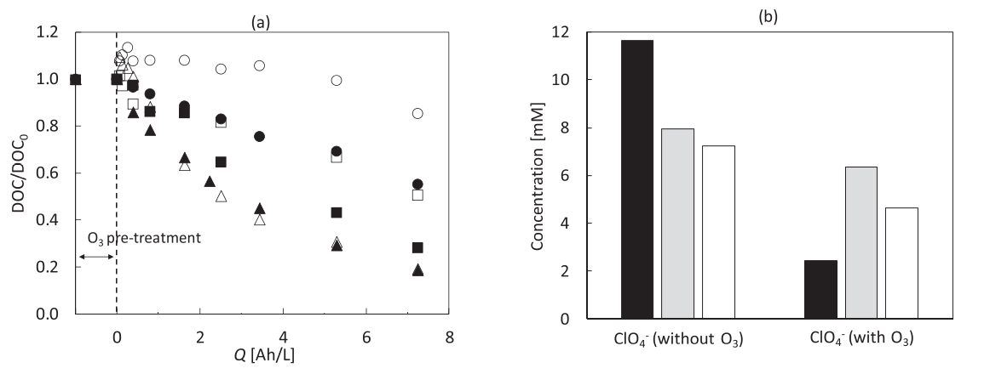
MAKALEYE AİT İNCELEME
Şekil 3a’da, ÇOK bozunma profilleri EO, EO/UVC ve EO/UVC/H₂O₂ prosesleri için mezbaha atıksuyunu ön ozonlama ile ve olmadan kullanarak elde edilen spesifik yükün bir fonksiyonu olarak karşılaştırılmıştır. Şekil 3b, ozonlanmış atıksu ile gerçekleştirilen EAOP'lar için çok daha düşük ClO₄⁻ birikimini göstermektedir. Bu da, ön arıtma olarak kullanılan ozonun, elektrokimyasal süreçler sırasında istenmeyen yan ürünlerin oluşumunu sınırlayabileceği anlamına gelmektedir.

Slide 20
MAKALEYE AİT İNCELEME
Ozonlama ön arıtması, EO ve EO/UVC süreçlerinde ÇOK giderimini iyileştirmiştir. Ozonlanmış atıksudaki ışık geçirgenliğinin iyileştirilmesi, EO/UVC işleminde HClO’dan OH ve Cl üretimine büyük bir katkıda bulunmamış olabilir, çünkü ÇOK giderimi açısından EO/UVC'nin EO sürecine üstünlüğü eşit gerçekleşmiştir. Ancak ozonlanmamış atık su için biraz daha yüksektir (480 dakika reaksiyondan sonra %27'ye karşı %35).
EO/UVC/H₂O₂ işlemi için, ÇOK bozunması her iki durumda da benzerlik göstermiştir. EO/UVC/H₂O₂ işleminin EO/UVC'ye üstünlüğü, önceden ozonlanmış atıksu için çok daha az belirgin olmuştur. Bu durum, EO/UVC işleminde üretilen oksidanların ÇOK bozunmasını en üst düzeye çıkarmak için yeterli olmasını ve önceden ozonlanmış atıksudaki organik bileşiklerin oksidasyona karşı daha yüksek bir duyarlılığı olduğunu göstermektedir.

Slide 21
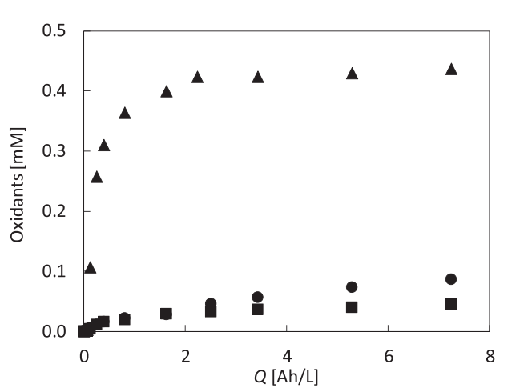
MAKALEYE AİT İNCELEME
Ozonlanmış atık su için çeşitli EAOP'ler boyunca toplam oksidan miktarı (Şekil.4), ön ozonlama yapılmayan atık su ile oldukça benzerdir (Şekil 2b), bu da atıksu matrisinin bu oksidan oluşumu üzerinde hiçbir etkisi olmadığını göstermektedir.

Slide 22
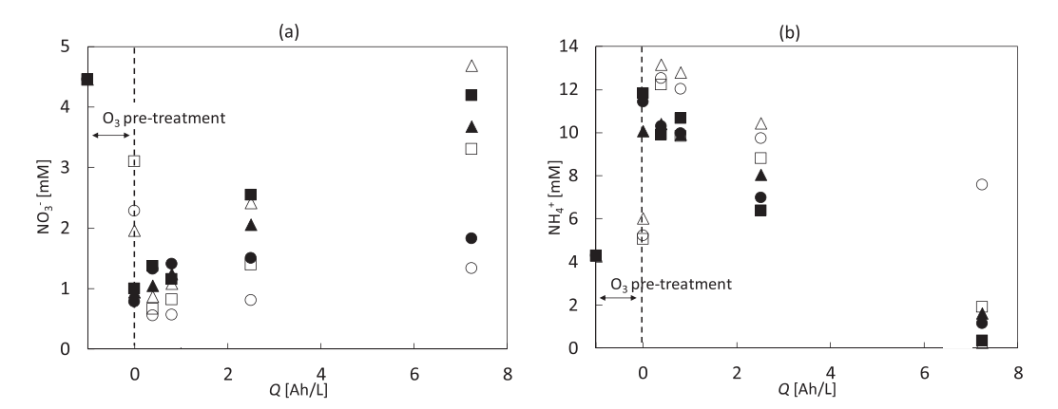
MAKALEYE AİT İNCELEME
Mezbaha atıksularında ön ozonlama ile ve olmadan yapılan EAOP'larda nitrat (NO₃⁻) ve amonyum (NH₄⁺) iyonları izlenmiştir. NO₃⁻ konsantrasyonu tüm işlemlerin başında azalmıştır. Bu davranış, katot yüzeyi üzerinde NO₃⁻'ün NH₄⁺'e elektrokimyasal olarak indirgenmesiyle açıklanabilmektedir. Daha sonra, organik maddenin oksidasyonundan atıksuya nitrojen salınmasıyla ilişkili olabilecek NO₃⁻ konsantrasyonunda doğrusal bir artış kaydedilmiştir.

Slide 23
MAKALEYE AİT İNCELEME
Elde edilen maksimum NO₃⁻ konsantrasyonu, kullanılan konfigürasyona bağlıdır ve ön arıtmasız atıksuyun kullanıldığı EO sırasında daha düşük ve önceden ozonlanmış atıksuyun kullanıldığı EO/UVC/H₂O₂ sırasında daha yüksek çıkmıştır. Bu sonuçlar, mezbaha atıksuyunun arıtılması sırasındaki mineralizasyon verimliliği ile doğrudan ilişkilidir.
NH₄⁺ konsantrasyonu için gözlemlenen eğilim, NO₃⁻'ün elektro redüksiyonuna bağlı olarak bir başlangıç artışı ve ardından bir düşüş göstermiştir. Spesifik olarak, elektrojenlenmiş ClO⁻ NH₄⁺ ile reaksiyona girerek kloramin üretimini destekleyebilir. Bu türler, atık sularda bulunan organik maddenin mineralizasyonuna da katkıda bulunabilecek bir oksidan kapasite sunmaktadır.
NH₄⁺, NO₂⁻ ve NO₃⁻ türleri, hem ozonlanmış ve ozonlanmamış atıksular için yaklaşık 160 mg/L azota katkıda bulunmuştur hem de organik maddelerden ve çözünmemiş bileşiklerden ilave azot gelebilir. Bu sorun biyolojik aşamayı geliştirerek çözülebilir.

Slide 24
MAKALEYE AİT İNCELEME
4.Sonuçlar
Uygulanan EAOP'ler, işlem görmüş mezbaha atıksuyundan inatçı organikleri, askıda katıları ve rengi giderebilmiştir. EAOP'ler, mineralizasyon etkinliklerine göre EO<EO/H₂O₂<EO/UVC<EO/UVC/H₂O₂ şeklinde sıralanmaktadır.
480 dakikalık reaksiyondan sonra (7,3 Ah/L spesifik şarj), tüm EAOP'lar için sınır değerin altında KOİ değerlerine ulaşılmıştır. EAOP'ler sırasında AKM çözünmesi meydana gelmiştir. 35 mg/L'nin altında bir TAKM değeri, tüm EAOP'ların ilk 10 dakikalık reaksiyon süresinde elde edilmiştir.
Renkli bileşiklerin bir kısmı, tüm EAOP'ler için ilk reaksiyon anlarında kolayca giderilmiş, ancak bazı renkli maddeler daha kalıcı özellik göstermiştir. Uzun reaksiyon sürelerinde EAOP'ler, renk çıkarma yetenekleri açısından EO<EO/H₂O₂<EO/UVC<EO/UVC/H₂O₂ şeklinde sıralanmaktadır.

Slide 25
MAKALEYE AİT İNCELEME
25 mg Pt-Co/L'lik bir renge ulaşmak için, EO işlemi 480 dakikadan fazla, EO/H₂O₂ işlemi için min 400 dakika, EO/UVC işlemi için 260 dakika ve EO/UVC/H₂O₂ için ῀120 dakika sürmüştür. EAOP'lardan önce bir ozonlama aşamasının eklenmesi, orijinal organik bileşikleri kolayca oksitlenebilir bileşiklere dönüştürmüş bu da tüm EAOP'lerin organik bileşikleri uzaklaştırma kabiliyetini artırmıştır.
Ozonlanmayan ve ozonlanan atıksu için EO/UVC/H₂O₂ işleminin EO/UVC işlemine açık bir üstünlüğü gözlenmemiştir. Ozonlamanın kendisi, atıksu arıtma tesislerinden çıkan arıtılmış atıksular için AKM’yi ve rengi izin verilen sınırların altına indirmeyi başarmıştır.
ClO₄⁻ gibi tehlikeli bileşiklerin üretimine ilişkin olarak, ozonlama aşaması faydalı olmuştur. Nitrifikasyon/denitrifikasyon sağlamak ve toplam nitrojen deşarj limitini tutturmak için biyolojik arıtma aşamasının iyileştirilmesi gerekmektedir.

Slide 26
DİNLEDİĞİNİZ İÇİN TEŞEKKÜR EDERİM.
ZAHİDE DELİOĞLAN
Çevre Mühendisi
zahidelioglan@gmail.com
Notes:
Yansıda belirtilen başlıklar altında arz edeceğim.

